Slide 1
Welkom 4 Havo.

Slide 2
Planner aankomende 2 uur.
Nabespreken toets.
Jong en Oud volledige eerste hoofdstuk.
Theorie en uitleg vooral laatste uur van de week Keuzes maken
Prisoners-dilemma
Levensfases.

Slide 3
Maak opdrachten 1.1 t.m 1.4 (introductieopdrachten)
10 minuten de tijd, eerder klaar, zelfstandig verder lezen en 1.2 samenwerken of niet.
9
10
8
5
6
7
4
3
1
2

Slide 5
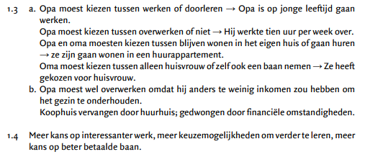

Slide 6
Prisoners-dilemma
Wat is het prisoners-dilemma?
Zie tabel 1.1 blz 5
Voor ons is duidelijk
Beide opruimen? 30-30
Beide niet opruimen 60-60
1 van de 2 ruimt op. opruimer 70, niet opruimer 10.

Slide 7
Vanuit Tara bekeken.
Ze denkt dat sofie opruimt.
Als tara opruimt kost dat haar? 30 minuten
Als tara niet opruimt kost dat haar? 10 minuten.
Dus als ze denkt dat sofie opruimt, ruimt tara niet op
Ze denkt dat sofie niet opruimt.
Als tara opruimt kost dat haar? 70 minuten.
Als tara niet opruimt kost dat haar? 60 minuten
Dus als ze denkt dat sofie niet opruimt, ruimt tara niet op.
Cq opgeacht wat sofie doet, voor tara is het altijd korter als ze niet opruimt.

Slide 8
Vanuit Sofie bekeken.
Ze denkt dat Tara opruimt.
Als sofie opruimt kost dat haar? 30 minuten
Als sofie niet opruimt kost dat haar? 10 minuten.
Dus als ze denkt dat tara opruimt, ruimt sofie niet op
Ze denkt dat tara niet opruimt.
Als sofie opruimt kost dat haar? 70 minuten.
Als sofie niet opruimt kost dat haar? 60 minuten
Dus als ze denkt dat tara niet opruimt, ruimt sofie niet op.
Cq opgeacht wat tara doet, voor sofie is het altijd korter als ze niet opruimt.

Slide 9
Vanuit tara bekeken
 |  | sofie
 |  | Ruimt op | Ruimt niet op
tara | Ruimt op | 30 | 70
 | Ruimt niet op | 10 | 60
Vanuit sofie bekeken.
 |  | sofie
 |  | Ruimt op | Ruimt niet op
tara | Ruimt op | 30 | 10
 | Ruimt niet op | 70 | 60

Slide 10
Prisoners-dilemma omdat?
Wij zien dat ze allebei beter af zijn als ze beide opruimen.
Daarentegen zullen ze dat beide niet doen omdat:
Ongeacht wat de ander kiest, het is voor het individu altijd beter niet op te ruimen.
Wanneer er 1 keuze altijd beter is dan de andere, spreken we van een dominante strategie.

Slide 11
Maak opdracht 1.5 t/m 1.6
10 minuten de tijd, eerder klaar, zelfstandig verder lezen en vraag 1.7/1.8 maken.
9
10
8
5
6
7
4
3
1
2

Slide 13
Les 2: herhaling prisoners-dilemma en levensfases.

Slide 14
Prisoners-dilemma
Wat is het prisoners-dilemma?
Zie tabel 1.1 blz 5
Voor ons is duidelijk
Beide opruimen? 30-30
Beide niet opruimen 60-60
1 van de 2 ruimt op. opruimer 70, niet opruimer 10.

Slide 15
Vanuit Tara bekeken.
Ze denkt dat sofie opruimt.
Als tara opruimt kost dat haar? 30 minuten
Als tara niet opruimt kost dat haar? 10 minuten.
Dus als ze denkt dat sofie opruimt, ruimt tara niet op
Ze denkt dat sofie niet opruimt.
Als tara opruimt kost dat haar? 70 minuten.
Als tara niet opruimt kost dat haar? 60 minuten
Dus als ze denkt dat sofie niet opruimt, ruimt tara niet op.
Cq opgeacht wat sofie doet, voor tara is het altijd korter als ze niet opruimt.

Slide 16
Vanuit Sofie bekeken.
Ze denkt dat Tara opruimt.
Als sofie opruimt kost dat haar? 30 minuten
Als sofie niet opruimt kost dat haar? 10 minuten.
Dus als ze denkt dat tara opruimt, ruimt sofie niet op
Ze denkt dat tara niet opruimt.
Als sofie opruimt kost dat haar? 70 minuten.
Als sofie niet opruimt kost dat haar? 60 minuten
Dus als ze denkt dat tara niet opruimt, ruimt sofie niet op.
Cq opgeacht wat tara doet, voor sofie is het altijd korter als ze niet opruimt.

Slide 17
Vanuit tara bekeken
 |  | sofie
 |  | Ruimt op | Ruimt niet op
tara | Ruimt op | 30 | 70
 | Ruimt niet op | 10 | 60
Vanuit sofie bekeken.
 |  | sofie
 |  | Ruimt op | Ruimt niet op
tara | Ruimt op | 30 | 10
 | Ruimt niet op | 70 | 60

Slide 18
Prisoners-dilemma omdat?
Wij zien dat ze allebei beter af zijn als ze beide opruimen.
Daarentegen zullen ze dat beide niet doen omdat:
Ongeacht wat de ander kiest, het is voor het individu altijd beter niet op te ruimen.
Wanneer er 1 keuze altijd beter is dan de andere, spreken we van een dominante strategie.

Slide 19
Zelfstandig maken 1.8 t/m 1.10
10 minuten de tijd.
Lees voor de opdrachten de bijbehorende stukken theorie.
10
9
8
5
6
7
4
3
1
2

Slide 21
Keuzes maken in het boekje jong en oud.
Je moet binnen de economie vaak keuzes maken.
Veel economische keuzes beïnvloeden jezelf. (wel of niet doorleren)
Maar ook veel economische keuzes beïnvloeden andere (gevangene dilemma)
Dan zijn er ook nog keuzes die indirect effect hebben op andere generaties.
Denk aan: leeg vissen van de zeek, beschadigen ozonlaag.

Slide 22
Zelfstandig maken 1.11 en 1.12
8 minuten de tijd.
Lees voor de opdrachten de bijbehorende stukken theorie.
8
5
6
7
4
3
1
2

Slide 23
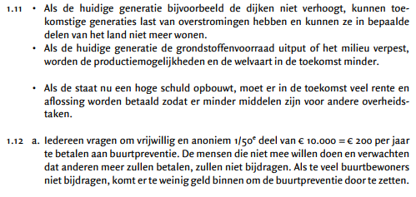

Slide 24
Zelfstandig maken 1.14
8 minuten de tijd.
Lees voor de opdrachten de bijbehorende stukken theorie.
8
5
6
7
4
3
1
2

